Slide 1

第三章-扩展
JavaScript—DOM对象模型

Slide 2


回顾与作业点评
document对象提供了哪三种访问DOM元素的方法？
使用什么样式属性控制元素的隐藏/显示？
如何动态的改变一个标签的值？

Slide 3
预习检查
根据你的理解，什么是DOM？
W3C标准定义的DOM由哪三部分组成？
标准节点操作包括哪些操作？

Slide 4
预习检查
如何编写JavaScript脚本程序？
JavaScript与Java基本语法的异同？

Slide 5


任务---实现企业网站轮播图
需求说明
  根据给定图片，实现轮播展示。

Slide 6
任务分解
每一次只显示一张图片
每隔一个时间切换另外一张
轮播完所有图片，再重新开始
设置链接文本，跟随图片轮播
鼠标经过时，轮播停止，移开自动轮播
Notes:
告诉学员：JavaScript语法和C语言类似，只是语法关键字等细节不同。
例如：
1）区分大小写
2）每条语句以分号结束 ;
3) If －else语句
4）for while do..while循环
5）支持函数、数组等。
以便后续语法的讲解。

Slide 7
任务目标
掌握document对象模型用法
  了解DOM树模型
  学会document查找html标签
  学会document改变html标签的内容
  学会document改变html标签样式
  掌握事件处理
  掌握时间函数的用法

Slide 8
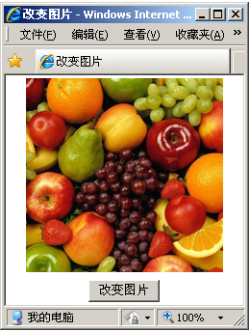
DOM模型的相关概念
什么是DOM？
  文档对象模型（Document Object Model）
  通过DOM可以动态改变文档内容
动态改变文档内容的原理
  1、解析文档（如HTML）并生成DOM树
  2、通过DOM标准接口+编程语言改变文档内容

Slide 9
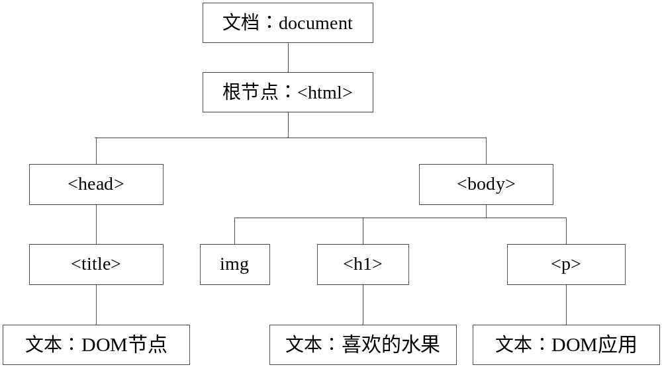
DOM模型的相关概念
解析文档生成DOM树的过程
生成的DOM树结构是什么？
<html>
<head>
<title>DOM节点</title>
</head>
<body>
<img src="images/fruit.jpg" alt="图片" id="s1" />
<h1>喜欢的水果</h1>
<p>DOM应用</p>
</body>
</html>

Slide 10
DOM模型的相关概念
DOM树中的节点类型和节点关系
文档节点
document
属性
节点
元素节点
…..
同级
关系
父子
关系
文本
节点

Slide 11
DOM模型的相关概念
W3C规定的三类DOM标准接口
  Core DOM（核心DOM），适用于各种结构化文档
  XML DOM（Java OOP），专用于XML文档
  HTML DOM，专用于HTML文档
选用DOM标准接口，结合支持的编程语言访问DOM树，如Java、JavaScript、C#等

Slide 12
常用DOM操作接口
Core DOM接口——访问页面节点
HTML DOM接口——获取属性的方法
Notes:
强调JS的主要功能：
1）数据验证
2）网页特效
3）因为js是脚本语言，所以代码也称为js脚本

Slide 13
Core DOM的操作
查看节点——获取页面标签
  getElementById( ) ：通过id访问
  getElementsByName( ) ：通过name名称访问，集合数组。
  getElementsByTagName( ) ：通过标签名访问，集合数组。

Slide 14

改变标签内容的方法
innerHTML和innerText区别：
innerHTML
  可以解析html标签，如： document.getElementById("clock").innerHTML="<h1>时间</h1>";
  表示以h1标签显示“时间”文本
innerText
  纯文本，如： document.getElementById("clock").innerText="<h1>时间</h1>";
  显示<h1>时间</h1>文本

Slide 15
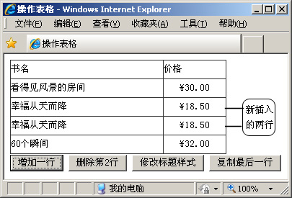
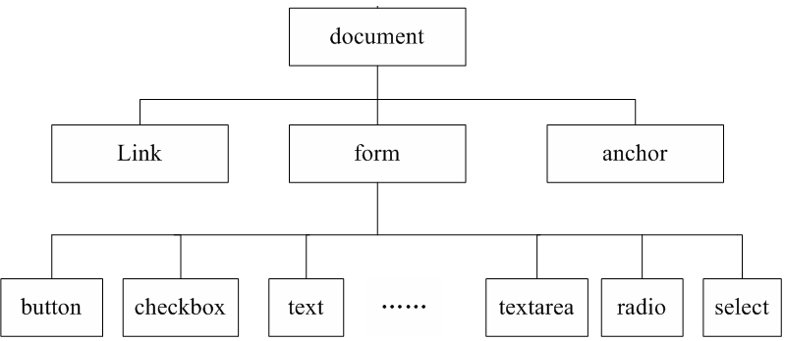
HTML DOM的特有对象和操作
什么是HTML DOM对象
HTML文档中的每个节点都是DOM对象，每类对象都有1套属性、方法。
最常用的是<table>表格和各类表单<form>元素对象

Slide 16
HTML DOM接口
改变标签属性
  先找到该标签，直接通过.方式找到属性，再修改，如：
  var pic1=document.getElementById("pic");
  pic1.src="images/apple.jpg";

Slide 17
HTML DOM的特有对象和操作
HTML DOM对象 的属性访问
function change(){
var imgs=document.getElementById("s1");
imgs.src="images/apple.jpg";
}
function show(){
var hText=document.getElementById("s1").alt;
alert("图片的alt是："+hText)
}
</script>

Slide 18
HTML DOM接口
改变标签样式
  Style属性可以改变标签样式，如：
  var pic1=document.getElementById("pic");
  pic1.style.color="red";
  还可以修改标签的类选择器名称
  document.getElementById("t1").className="test";

Slide 19
任务分析：
轮播图——不断改变img标签的src属性就可以实现不断显示不同的图片
还可以有其他方式实现：例如某一时刻显示一张图片，其他图片隐藏

Slide 20
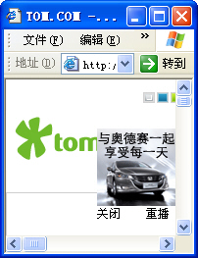
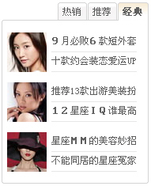

元素的显示和隐藏
如何实现如图所示的页面效果？
页面中图片、层等元素的显示和隐藏

Slide 21

visibility
visibility属性的值
值 | 描述
visible | 表示元素是可见的
hidden | 表示元素是不可见的
object.style.visibility="值"

Slide 22
display
display属性的值
值 | 描述
none | 表示此元素不会被显示
block | 表示此元素将显示为块级元素，此元素前后会带有换行符
object.style.display="值"

Slide 23
事件响应
事件
  事件是指浏览器中发生的事，比如页面加载，用户单击按钮，鼠标移动等。
  脚本程序可以检测到浏览器中发生的事（即事件），并作出反应。
常用事件：
  加载:onload
  单击：onclick
  内容改变：onchange
  获得焦点：onfocus
  鼠标经过：onmouseover
  鼠标移开：onmouseout

Slide 24
定时函数
setTimeout()用法
  setTimeout（“调用的函数”, “指定的时间后"）
setInterval()方法
  setInterval（"调用的函数", "指定的时间间隔"）
clearInterval(mytime):清除时间函数
每隔1秒(1000毫秒)执行函数disptime()一次
var myTime＝setTimeout("disptime( ) ", 1000 );
var myTime＝setInterval("disptime( ) ", 1000 );
setTimeout()只执行disptime()一次，如果要多次调用使用setInterval()者者让disptime()自身再次调用setTimeout()
时钟显示特效

Slide 25
完成任务
任务分析
  图片在页面加载时，每隔某个时间改变图片
  鼠标经过数字上面时，停止播放图片（即时间函数停止）
  鼠标移开时，再重新播放（即重新开始时间函数调用）

Slide 26
结构
找到文件中banner的div,写入下列代码：
<img src="images/top.jpg" id="pic" />
<ul id="pic_list">
<li>
<a id="num1" href="#">1</a>
<a id="num2" href="#">2</a>
</li>
</ul>

Slide 27
设定样式
#pic_list li a{
display:block;
height:20px;
width:20px;
text-decoration:none;
color:#FFF;
background-color:#CCC;
line-height:20px;
text-align:center;
border:dotted 1px #FFFFFF;
float:left;}
#pic_list li a:hover{ background-color:#F63;}
#pic_list a#num1{
background-color:#F63;
}
#banner{
width: 1000px;
height:300px;
margin: 0 auto;
position:relative;
}
#pic_list li{
list-style:none;
position:absolute;
top:250px;
left:500px;
}

Slide 28
添加脚本
var count=0; //定义计数器，图片显示的序号
var mytime; //时间变量
//根据参数id判断，是响应鼠标经过事件还是时间事件
function showImg(id){
count++;
//如果id变量有值，响应鼠标经过事件，停止轮播(清除时间函数)，且使图片显示指定的id
if(id>0){
clearInterval(mytime); //清除时间函数
count=id; //传递的计数器为指定的序号
}
if(count>2){ //这里只有两张图片，当序号为2时，重新设置计数器为1显示
count=1;
}

Slide 29
//动态改变img属性值，图片放置在images目录下，命名为ad_1.jpg和ad_2.jpg
document.getElementById("pic").src="images/ad_"+count+".jpg";
//动态改变序号的样式，显示那张图片，这相应的序号显示为#F63色，不显示的图片序号显示为灰色
for(var i=1;i<=2;i++){
if(i==count){
document.getElementById("num"+i).style.backgroundColor="#F63";
}
else{
document.getElementById("num"+i).style.backgroundColor="#CCC";
}
}
}
//鼠标移开后调用该函数
//启动时间函数，每间隔1000毫秒，自动调用函数showImg(0)
function showOut(){mytime=setInterval("showImg(0)",1000);}
//时间函数，每间隔1000毫秒，自动调用函数showImg(0)
mytime=setInterval("showImg(0)",2000);

Slide 30
总结
Js-DOM结构
DOM-core和html接口
事件处理
定时函数

